Slide 1

Vysoká škola technická a ekonomická v Českých Budějovicích
Technologie tlumení hluku pomocí tlumičů
Autor : Martin Dvořák
Vedoucí práce: doc. Ing. Petr Hrubý, CSc.
Oponent:Ing. Marcel Gause

Slide 2
Motivace a důvody k řešení daného problému
Využití dovedností v práci
Rozšíření znalostí v daném problému
Konstruování

Slide 3
Cíl práce
Analyzovat používané technologie tlumení hluku.
Zhodnotit vlastnosti tlumičů.
Posoudit možnosti využití získaných poznatků při konstrukci tlumičů

Slide 4
Výzkumný problém
Konstrukční řešení
Měření útlumu hluku

Slide 5
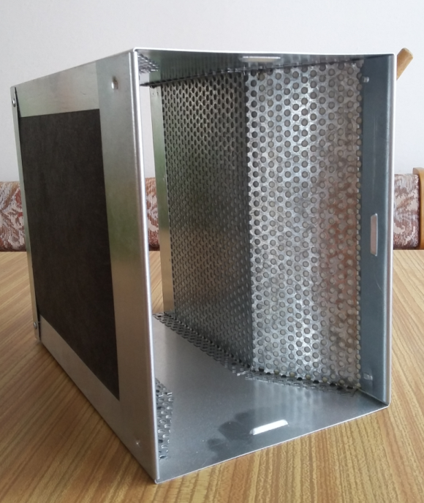
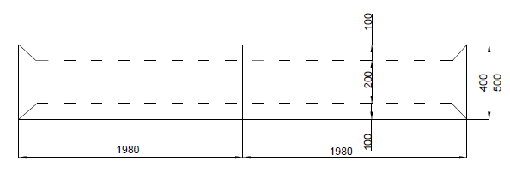
Teoreticko – metodolická část
Buňkový tlumič
- pozinkovaný plech
- absorpční materiál (skelná vata)
- děrovaný pozinkovaný plech

Slide 6
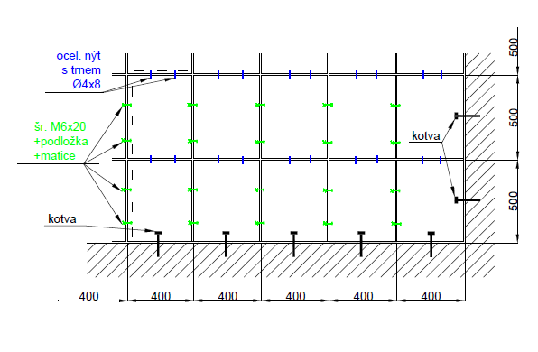
Aplikační část
Montáž tlumičů v tunelu Blanka

Slide 7
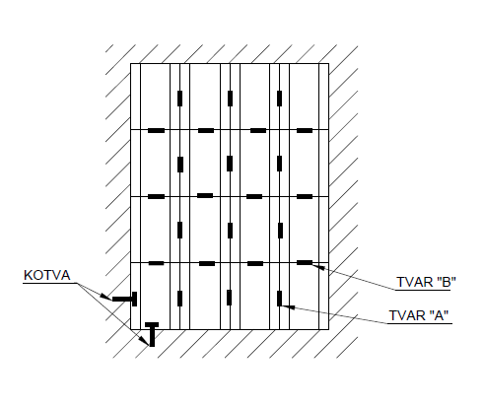
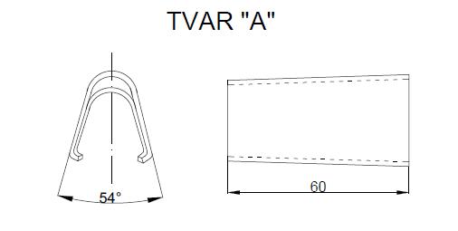
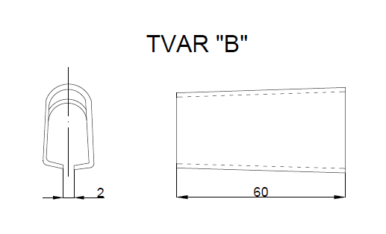
Aplikační část
Montáž tlumičů v metru

Slide 8
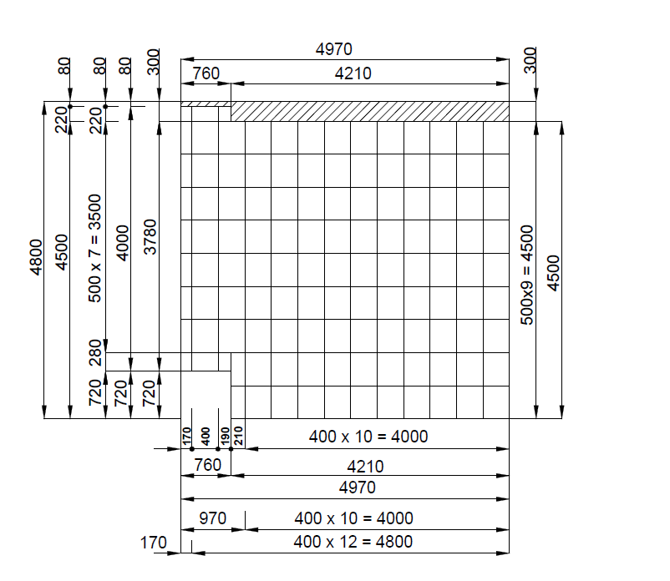
Aplikační část
Tlumící stěna BV – TH 6.2

Slide 9
Diskuze a návrh opatření
Jiné konstrukční řešení
Různé pohltivé materiál
Izolování ventilátorů

Slide 10
Závěr
Splnění konstrukčních parametrů
Splnění cíle
Rozšíření znalostí

Slide 11
Děkuji za pozornost

Slide 12
Doplňující dotazy
Můžete v návaznosti na normované hodnoty, publikované v kapitole 4.2.4 na straně 30, uvést pro porovnání konkrétně naměřené hodnoty akustického zatížení ve zmiňovaných lokalitách tunelového komplexu Blanka (pokud jsou Vám k dispozici)?

